Slide 1
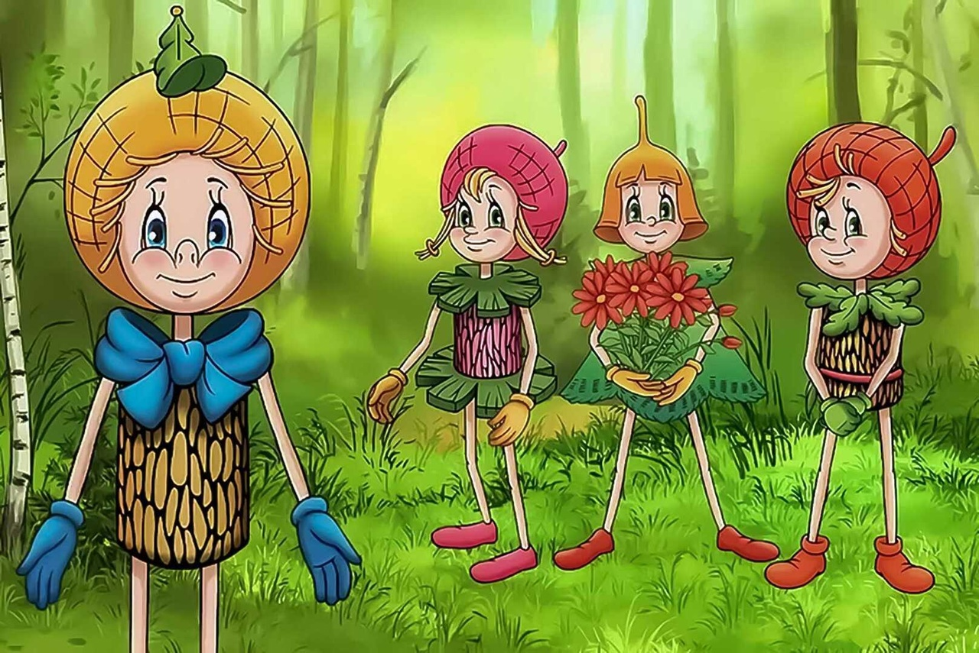
МКОУ «Быковская СШ №2»(ДГ)
Быковского муниципального района
Эколята- друзья и защитники природы
Выполнили: воспитатели Миронова Э.Б.
Павлова Т.Г.

Slide 2

День защитника природы в МКОУ «Быковская СШ №2» стал настоящим праздником заботы о природе! Группа «Радуга» организовала масштабную экологическую акцию, полную добрых дел и полезных мероприятий.
Юные экологи с большим энтузиазмом участвовали во всех мероприятиях: мастерили и развешивали уютные скворечники для птиц, высаживали яркие цветы и проводили уборку на территории. Каждое дело было наполнено любовью к природе и желанием сделать мир вокруг чище и красивее.
Особенной традицией этого дня стало то, что во время всех работ ребята весело напевали «Гимн Эколят», который придавал им сил и хорошего настроения. Вместе с воспитателями дети создали настоящий праздник заботы о природе.
Мы гордимся нашими маленькими защитниками природы из группы «Радуга»! Их активность, энтузиазм и любовь к природе – это залог того, что наше будущее будет экологически осознанным и ответственным.

Slide 3
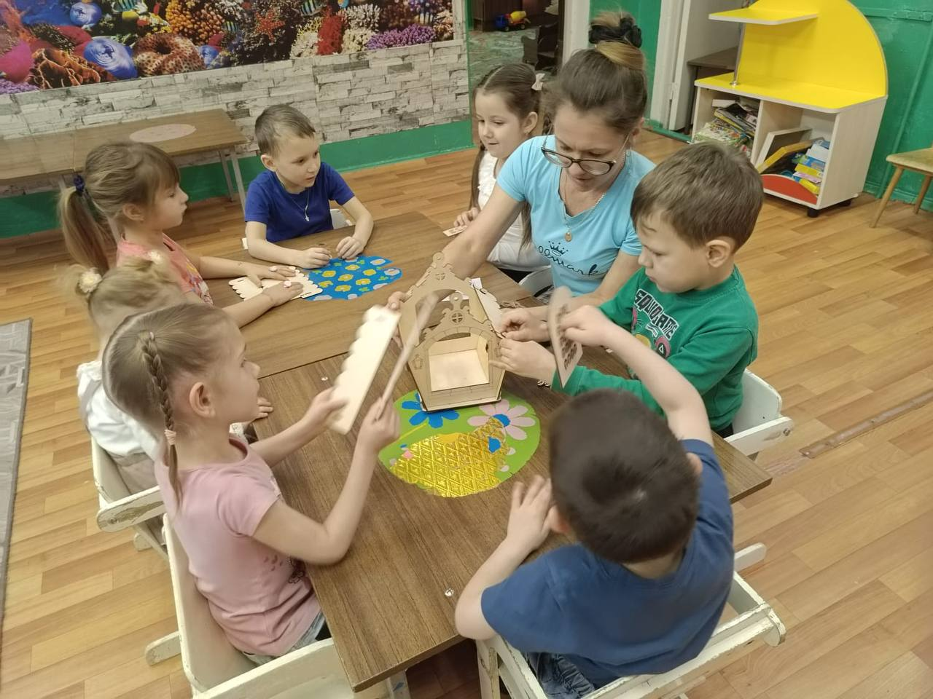
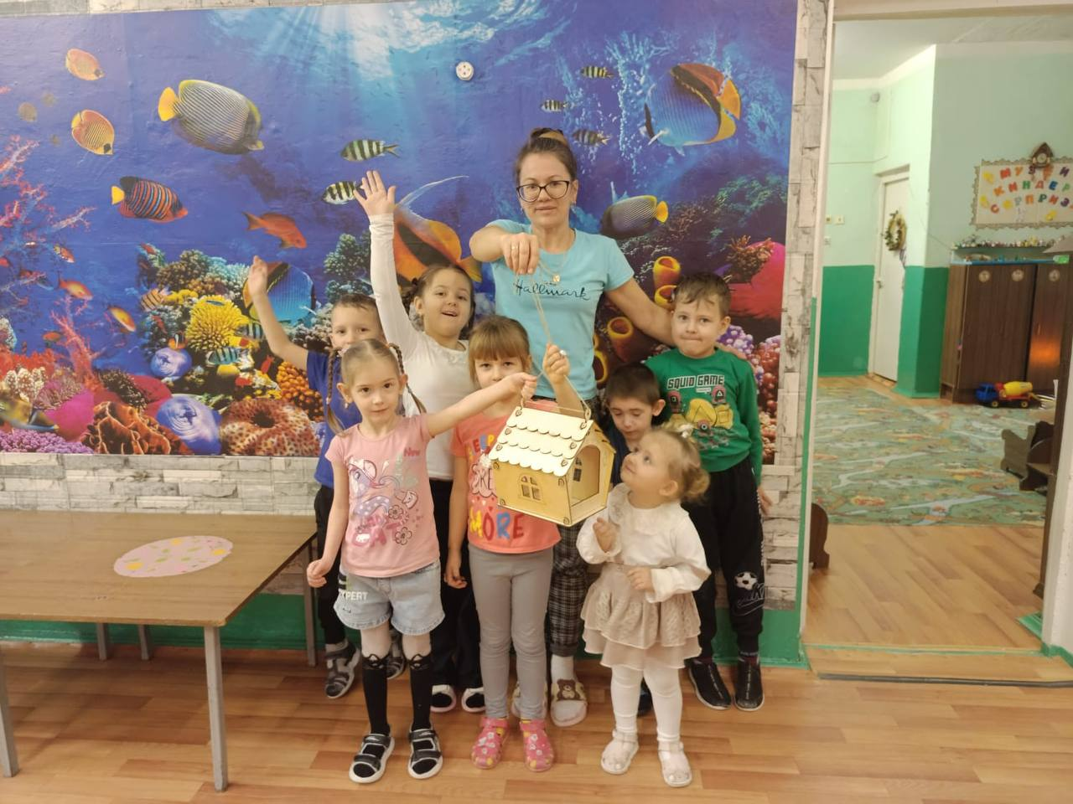
Под чутким руководством воспитателей наши юные экологи приняли активное участие в создании уютных домиков для пернатых друзей.
Вместе с воспитателями ребята научились правильно собирать скворечники, соблюдая все необходимые размеры и требования. Каждый скворечник – это результат совместного труда и заботы о природе.
В преддверии Дня защитника природы наши воспитанники не только освоили новые навыки работы с деревом, но и поняли важность заботы о пернатых соседях. Теперь в нашем дворе появятся уютные домики для птиц, которые будут радовать нас своим пением.

Slide 4
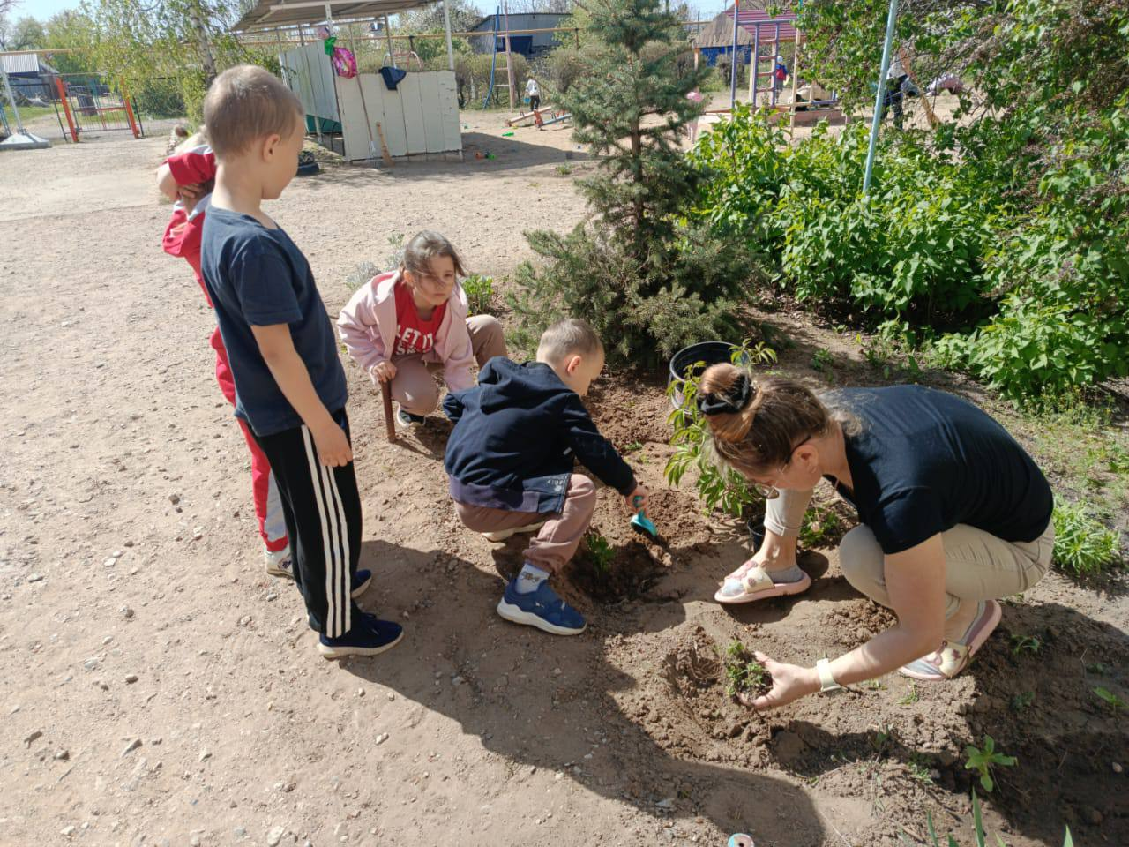
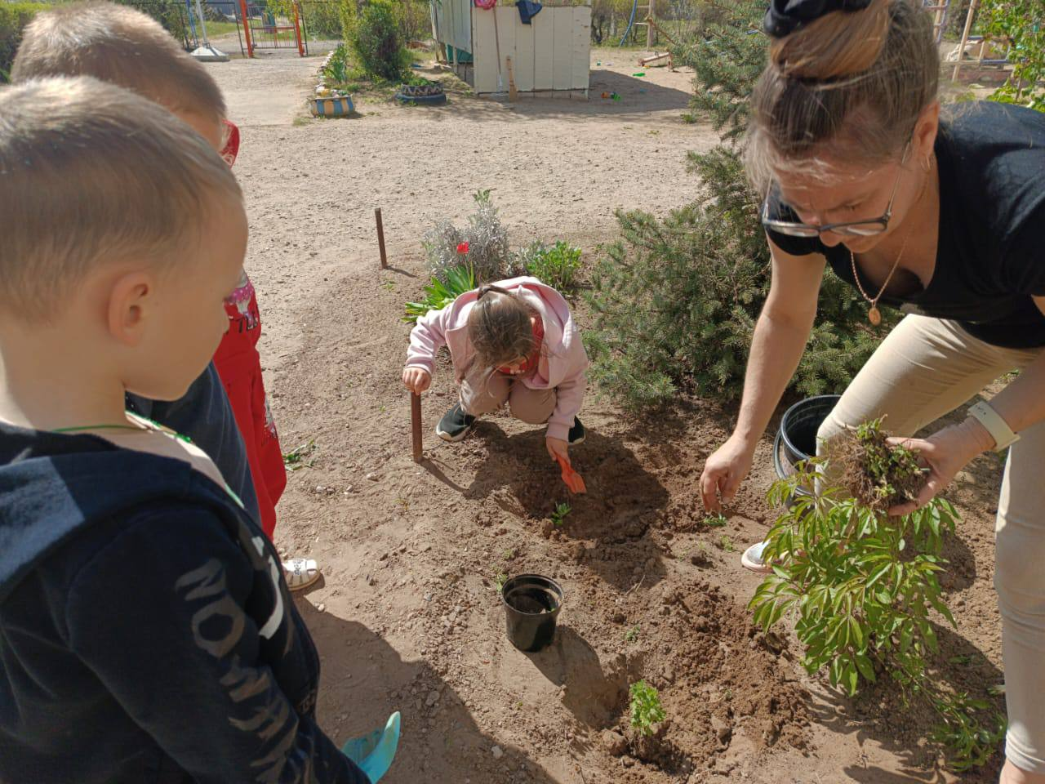
Весенний праздник собрал воспитанников нашего детского сада на важное и доброе дело. В День защитника природы ребята вместе с любимыми воспитателями высадили яркие цветочные клумбы на территории сада.
Под чутким руководством педагогов малыши с большим энтузиазмом окунулись в процесс посадки. Каждый ребёнок получил возможность посадить свой собственный цветок, полить его и позаботиться о нём.
Трудовая деятельность в этот день стала настоящим праздником дружбы и заботы о природе. Дети не только узнали много нового о растениях, но и внесли свой вклад в озеленение родного детского сада.

Slide 5
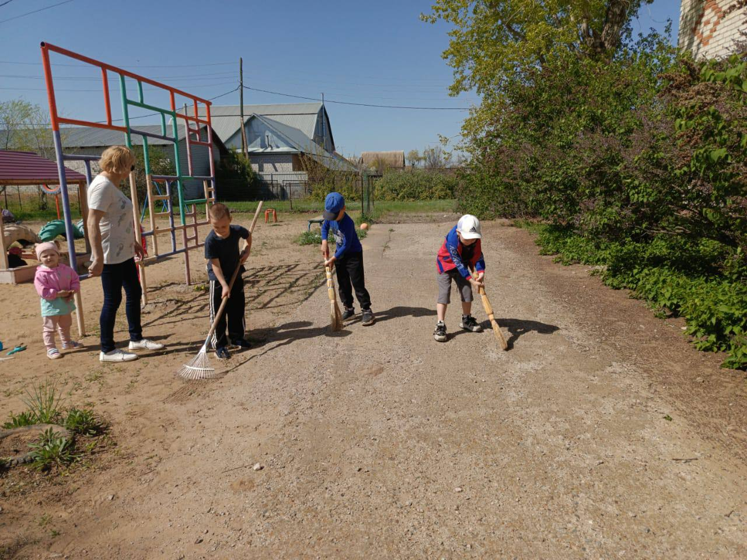
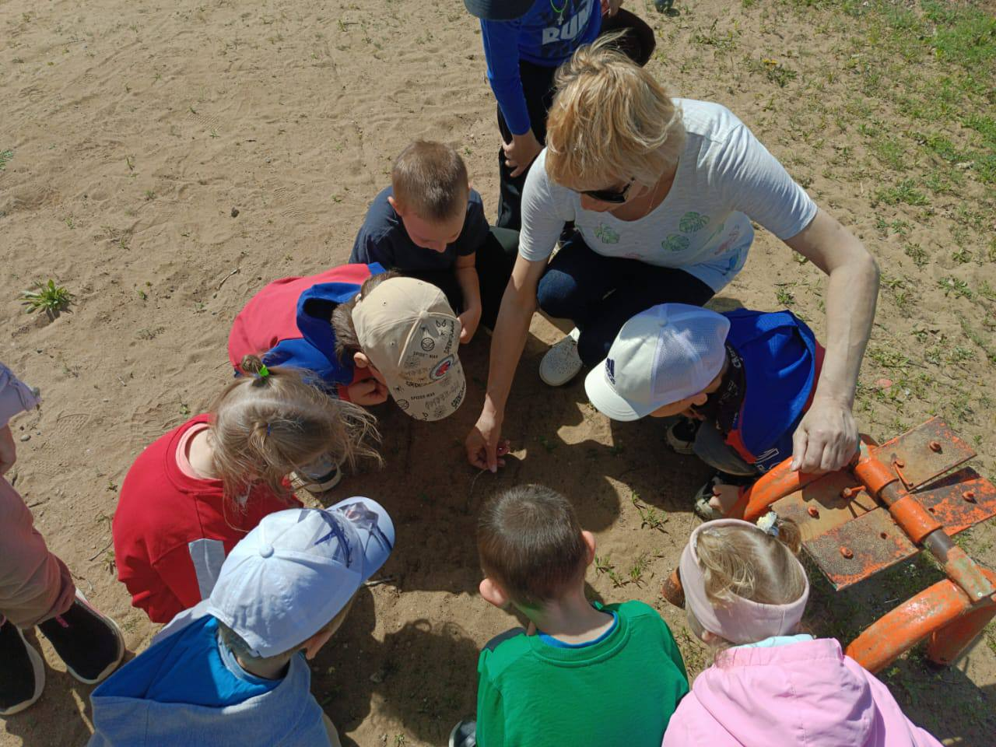
День защитника природы собрал воспитанников нашего детского сада на важное и полезное дело. В День защитника природы ребята вместе с воспитателями провели большую уборку территории.
Дети с большим энтузиазмом взялись за работу. Малыши собирали мусор, подметали дорожки, помогали старшим товарищам приводить территорию в порядок.
Трудовой десант работал слаженно и дружно. Каждый ребёнок внёс свой вклад в общее дело: кто-то собирал листву, кто-то помогал переносить мусор.
Совместный труд не только помог сделать нашу территорию чище и красивее, но и научил детей бережному отношению к природе. Ребята поняли, что каждый может стать защитником окружающей среды, начав с малого.

Slide 6
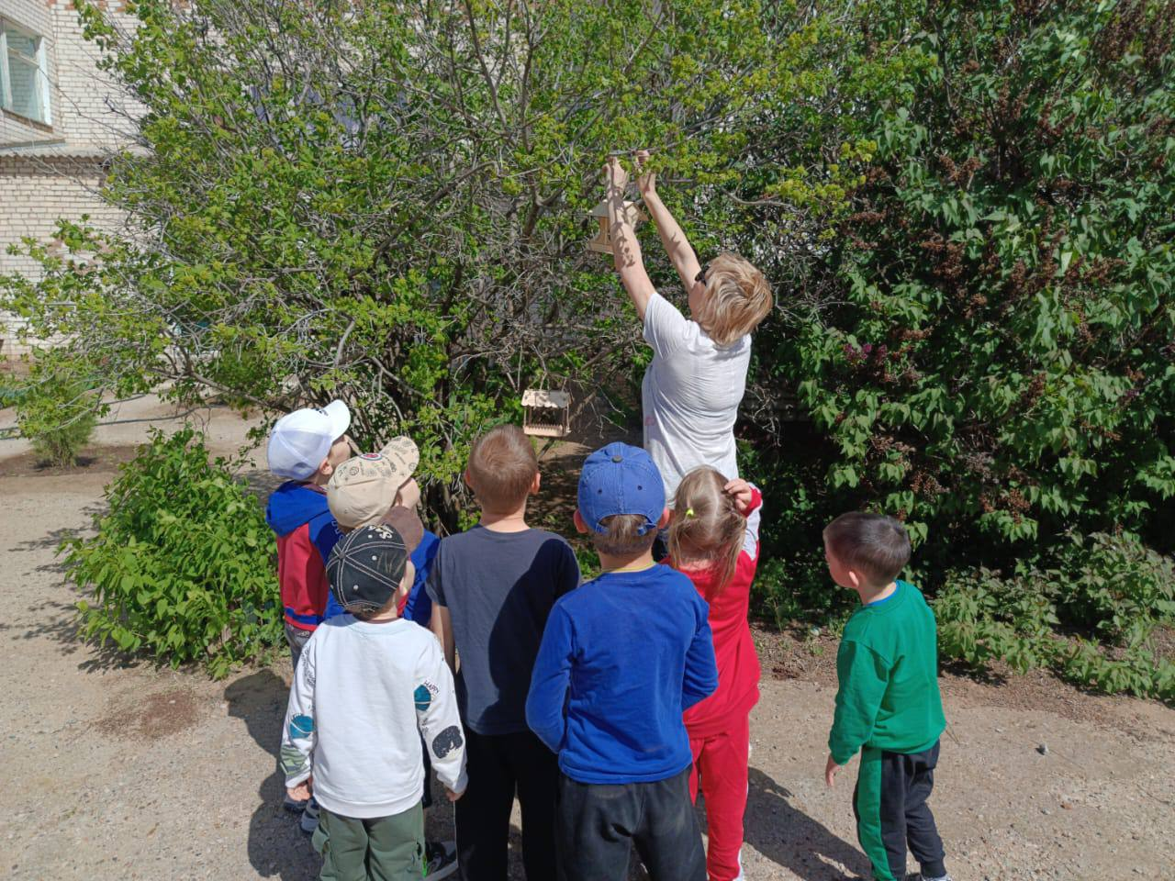
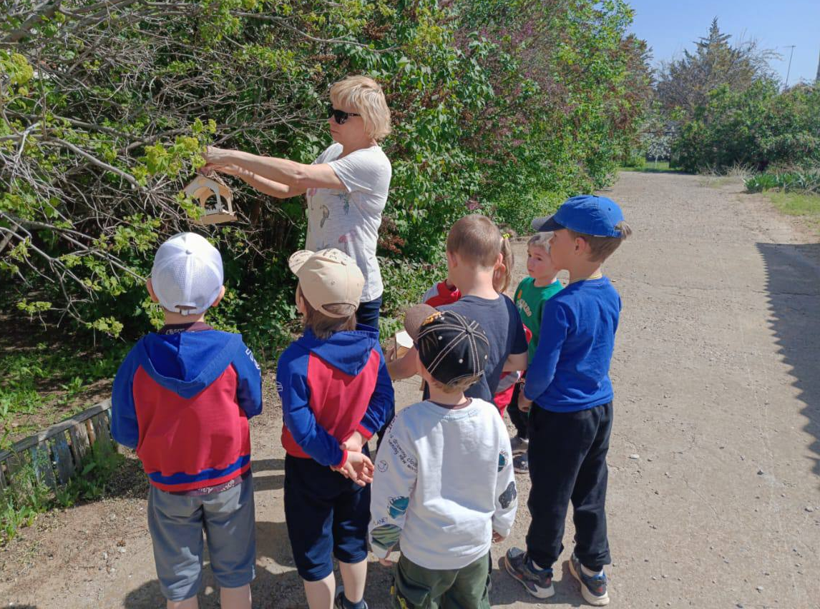
Весенний праздник продолжился на территории детского сада, где ребята вместе с воспитателями торжественно повесили скворечники на деревья. Теперь наши маленькие экологи с нетерпением ждут, когда первые птицы облюбуют новые домики.
Забота о природе – это не только полезное, но и очень увлекательное занятие, которое помогает детям развивать любовь к окружающему миру и ответственное отношение к его обитателям.

Slide 7
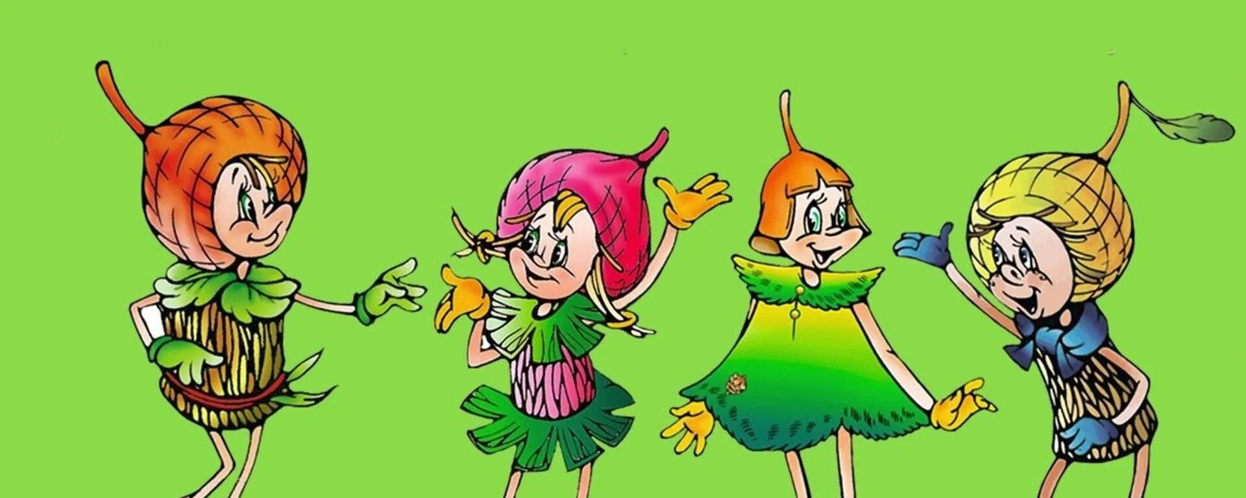
Вот так прошел наш День защитника природы!
Всем спасибо за внимание!

